Slide 1
Rasy kur Chicken Breeds
fundacja ingenium

Slide 2
czubatka polska

Slide 3
Polish crested rooster and hen

Slide 4
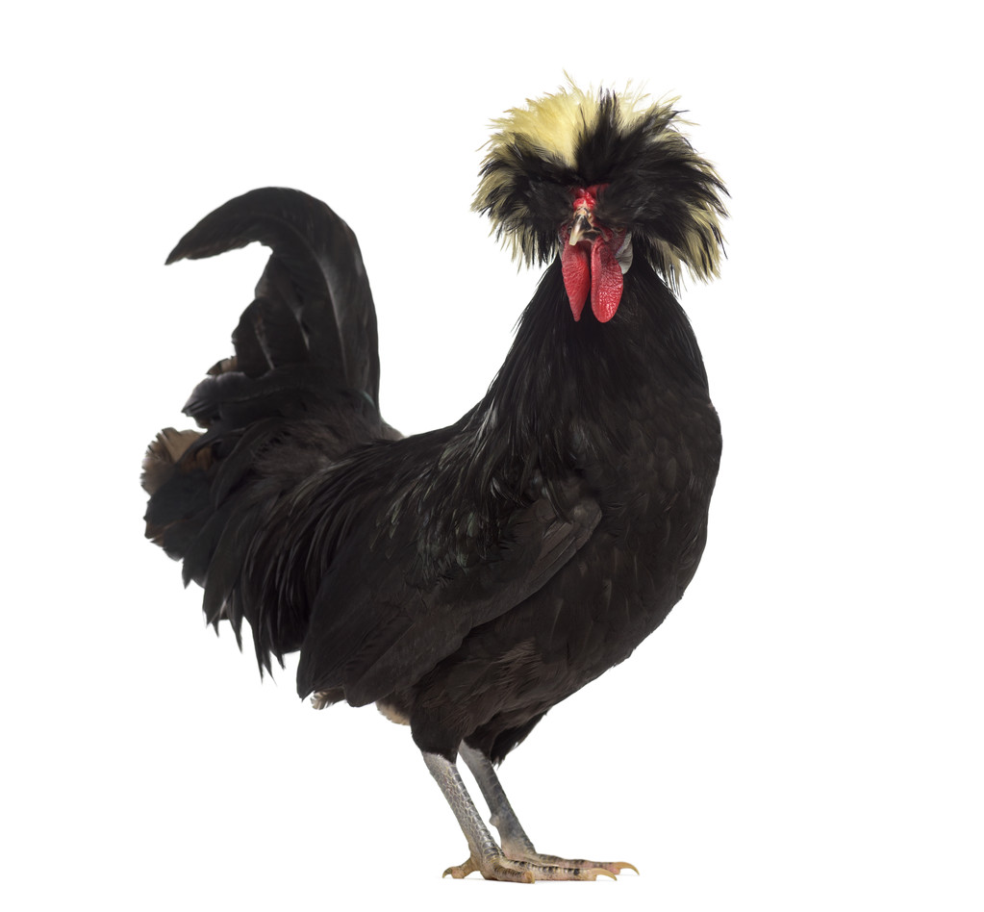

Slide 5
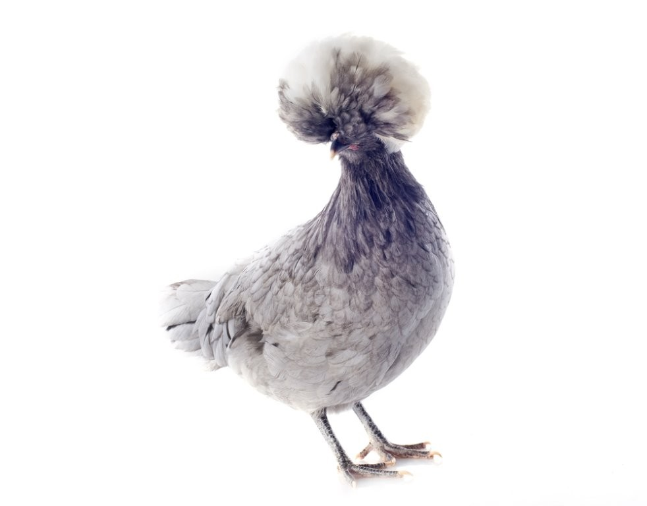

Slide 6
kura jedwabista

Slide 7
silkie

Slide 8
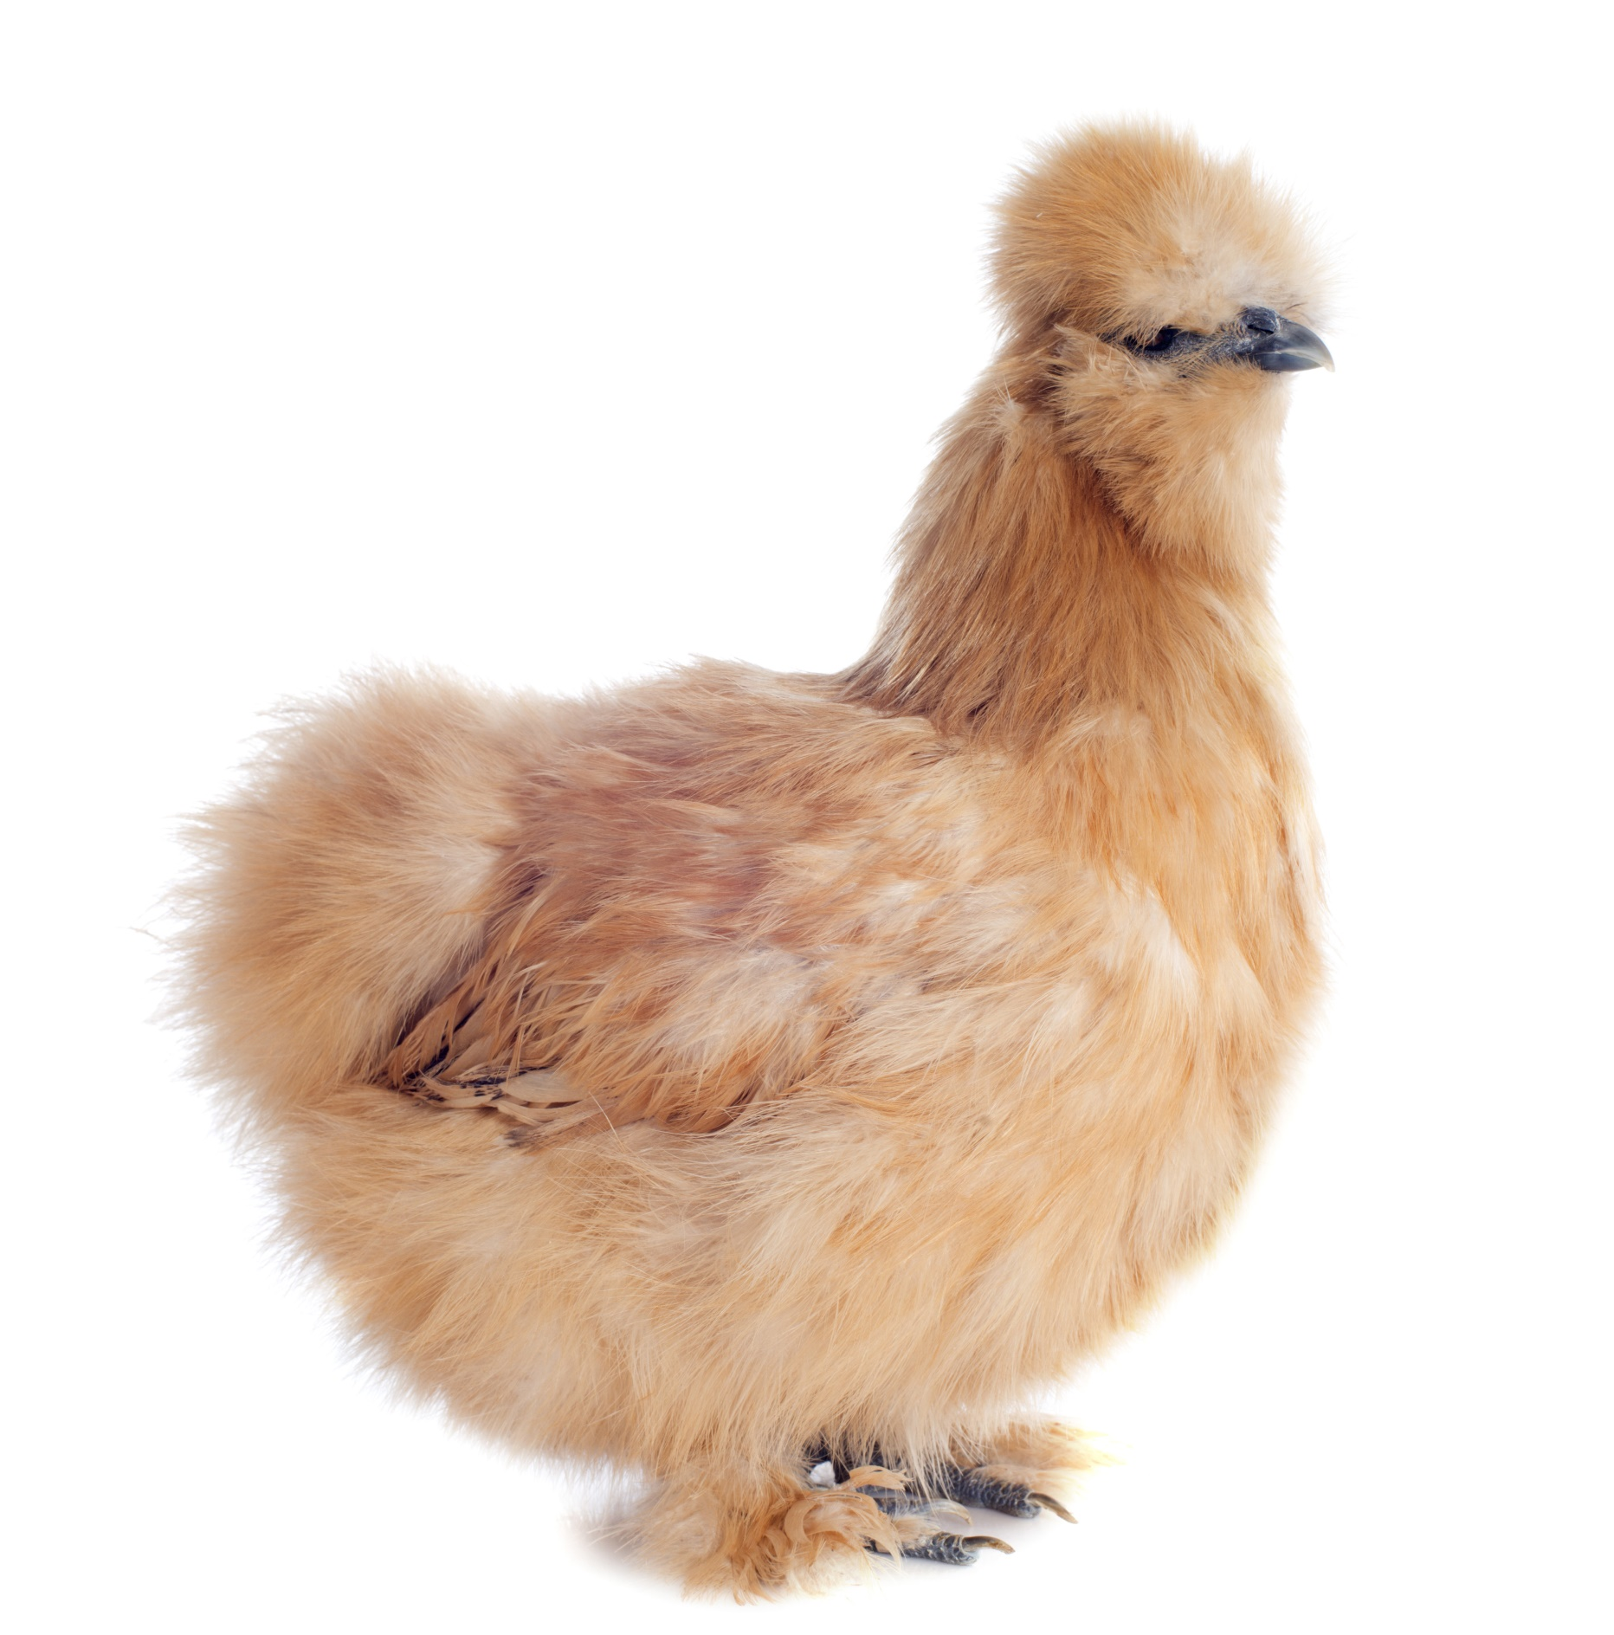

Slide 9
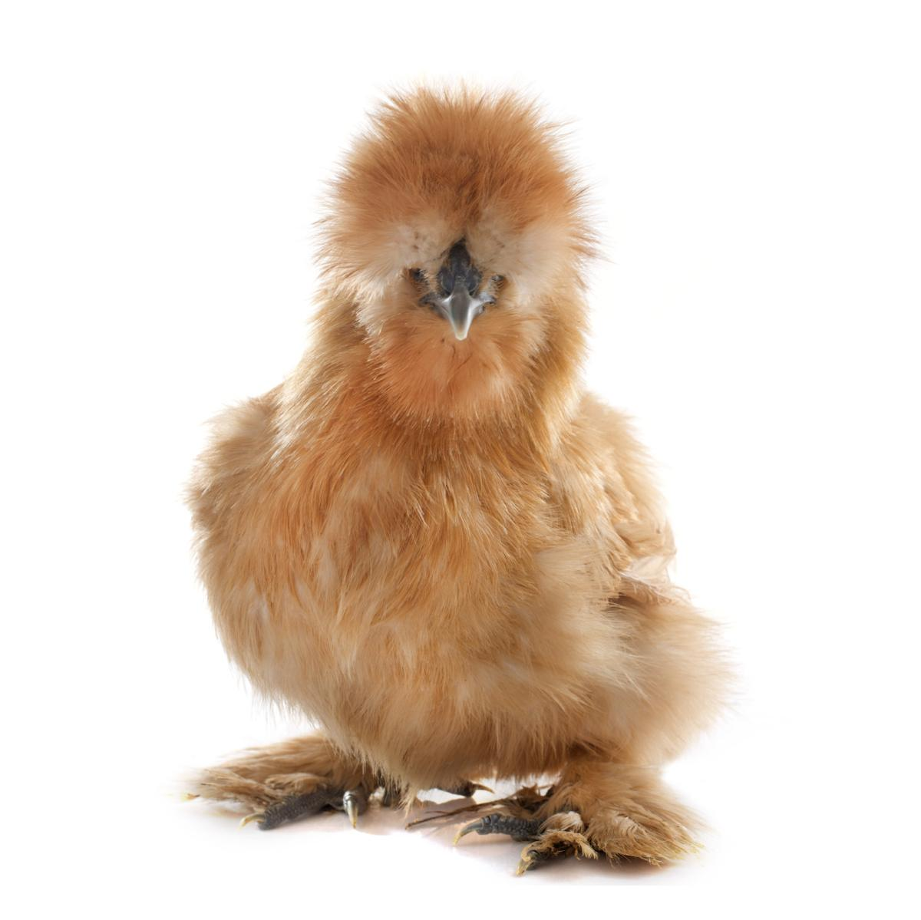

Slide 10
Araucana

Slide 11
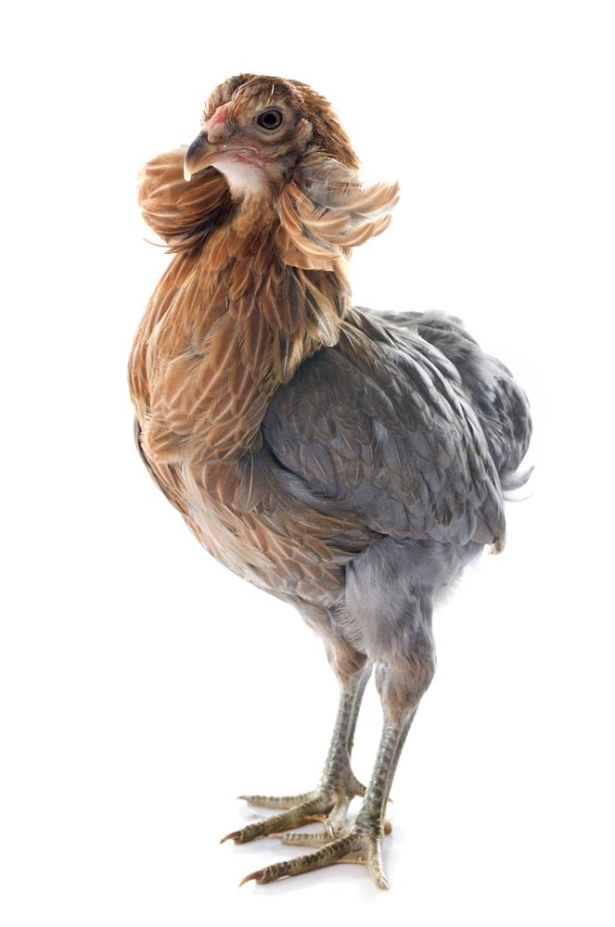

Slide 12
karzełek polski

Slide 13
Polish bantam

Slide 14
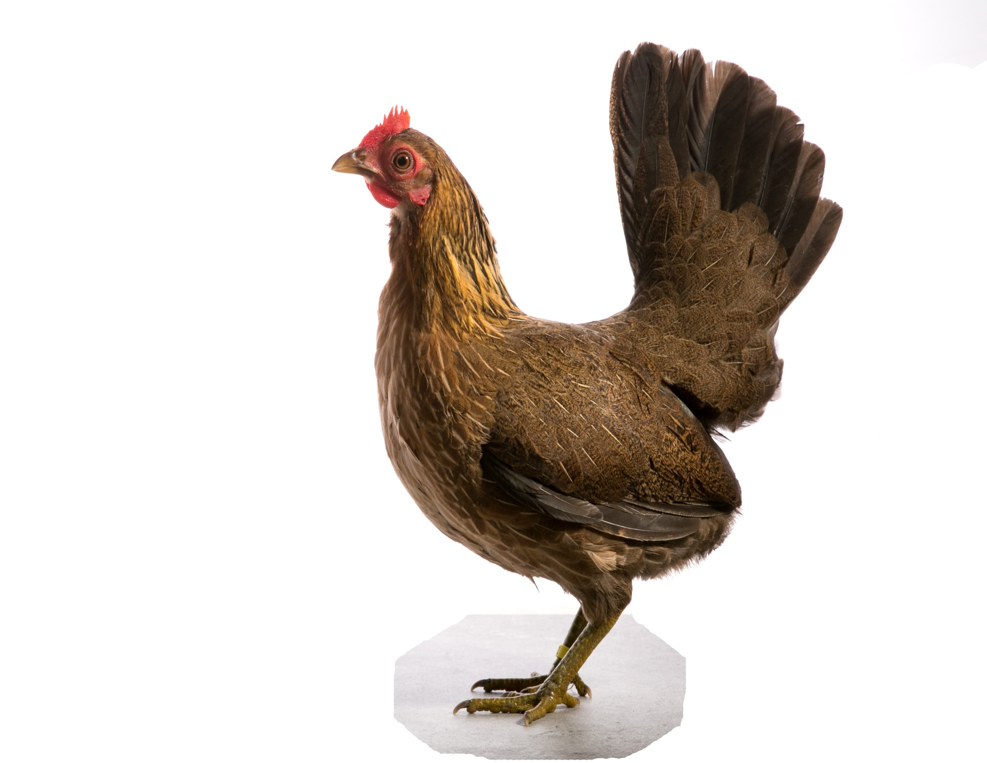

Slide 15
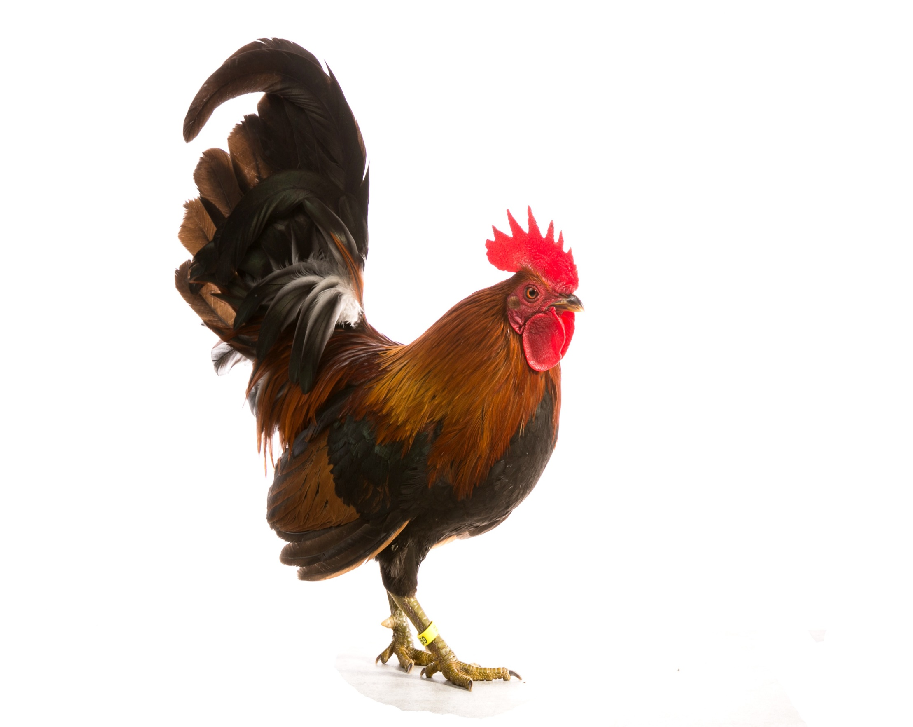

Slide 16
karzełek łapciaty

Slide 17
Mille Fleur booted bantam

Slide 18
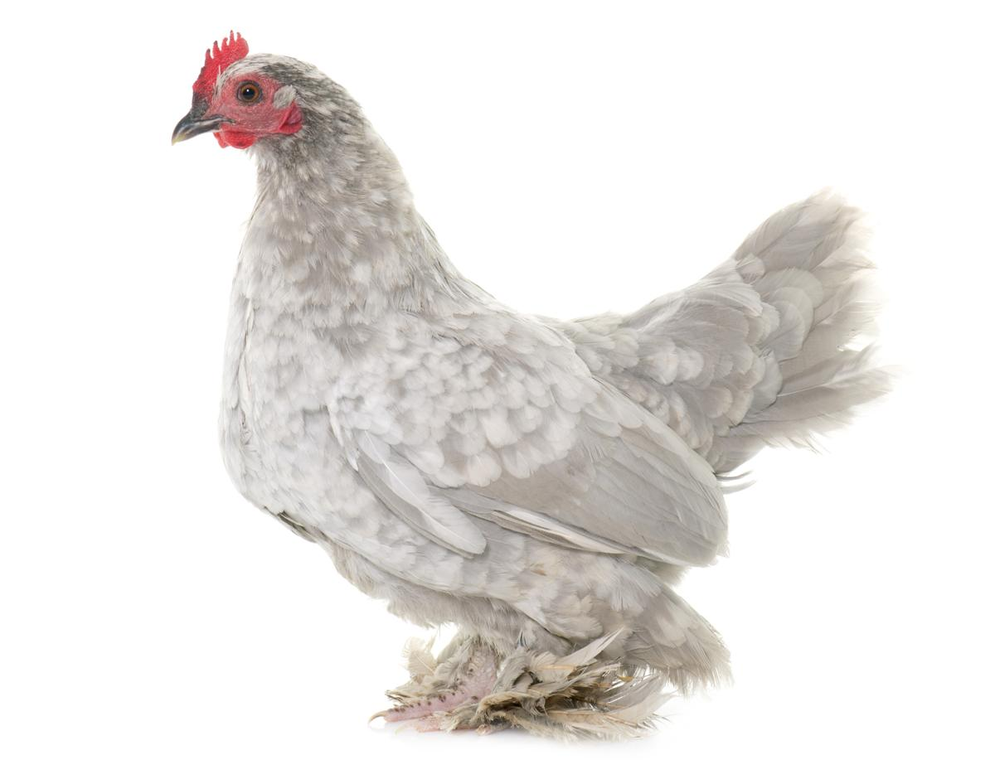

Slide 19
bojowiec staroangielski

Slide 20
English game bantam

Slide 21
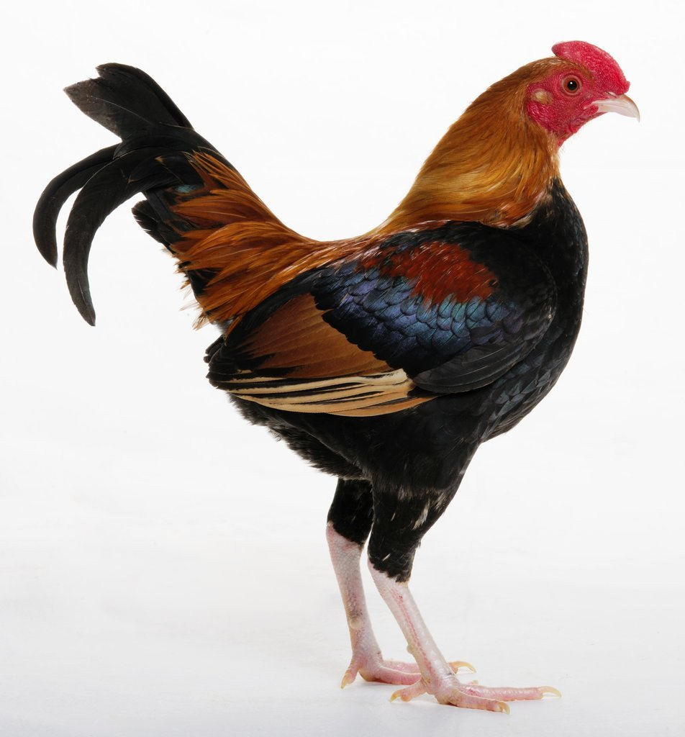

Slide 22
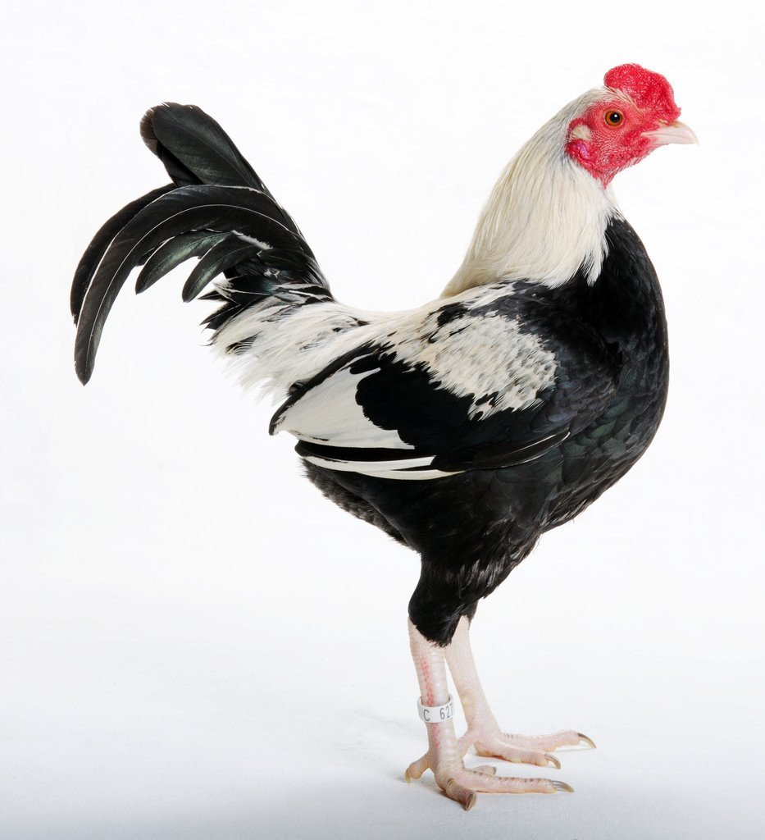

Slide 23
bojowiec Shamo

Slide 24
Shamo game bantam

Slide 25
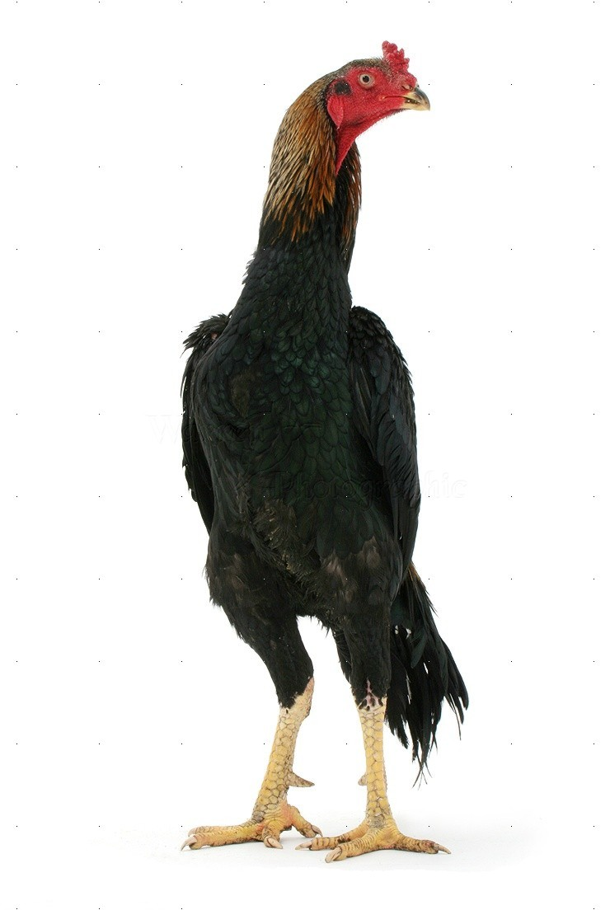

Slide 26
karzełek Chabo

Slide 27
Chabo bantam

Slide 28
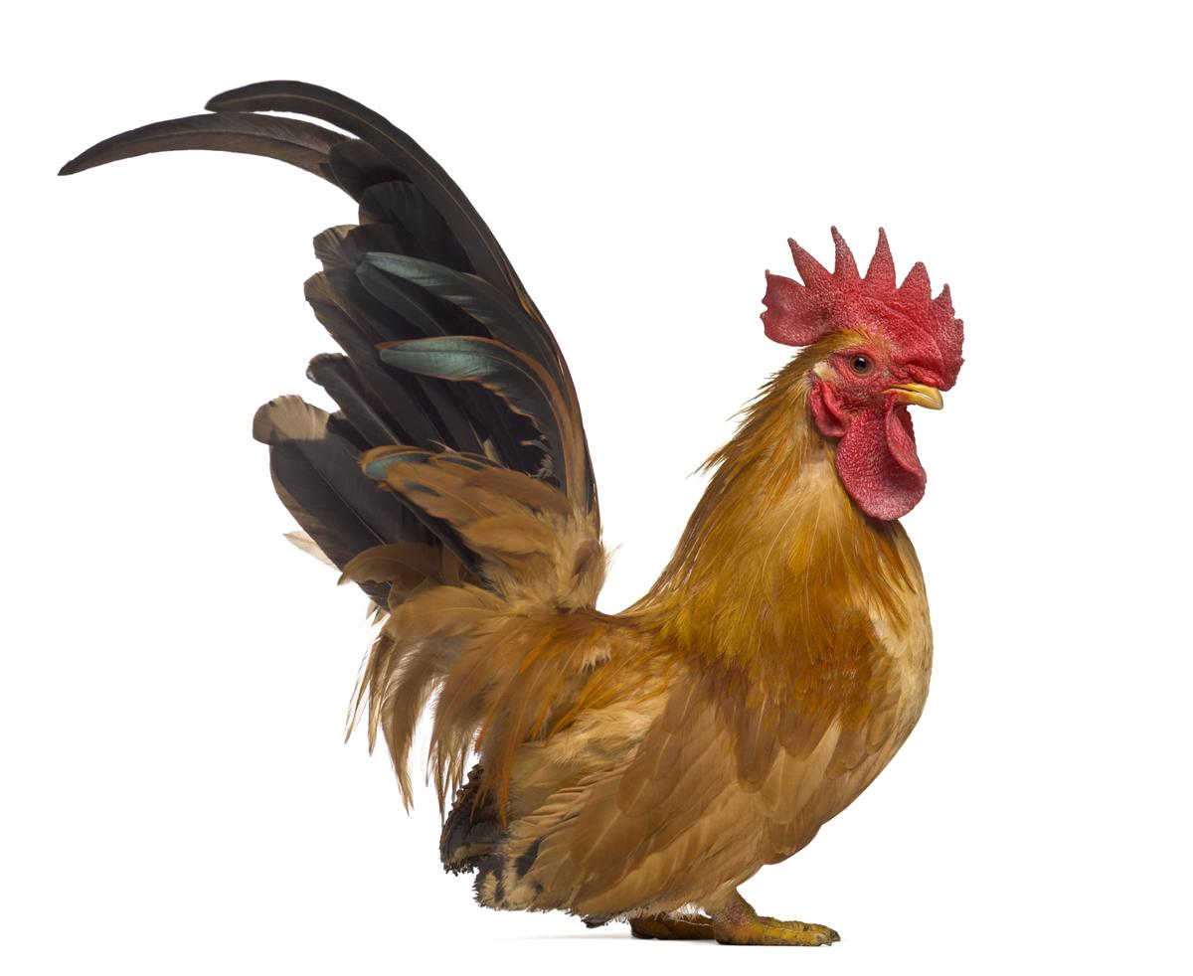

Slide 29
karzełek japoński

Slide 30
Japanese bantam

Slide 31
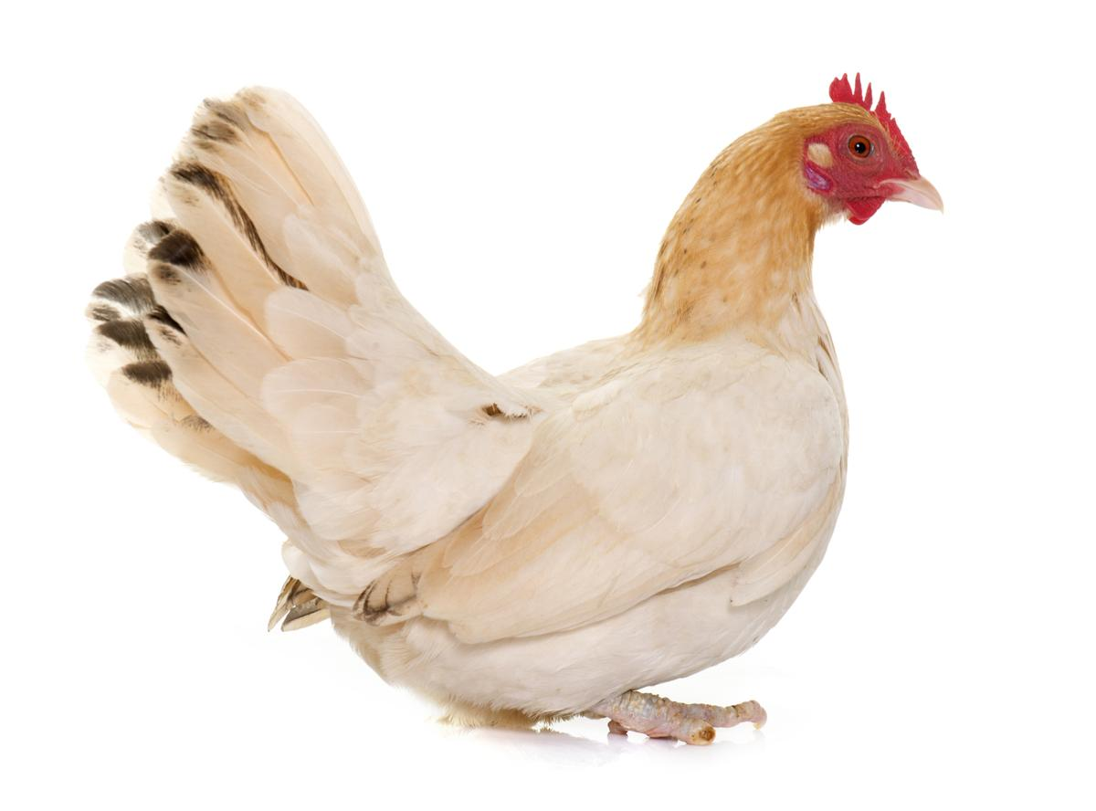

Slide 32
sebrytka

Slide 33
Sebright

Slide 34
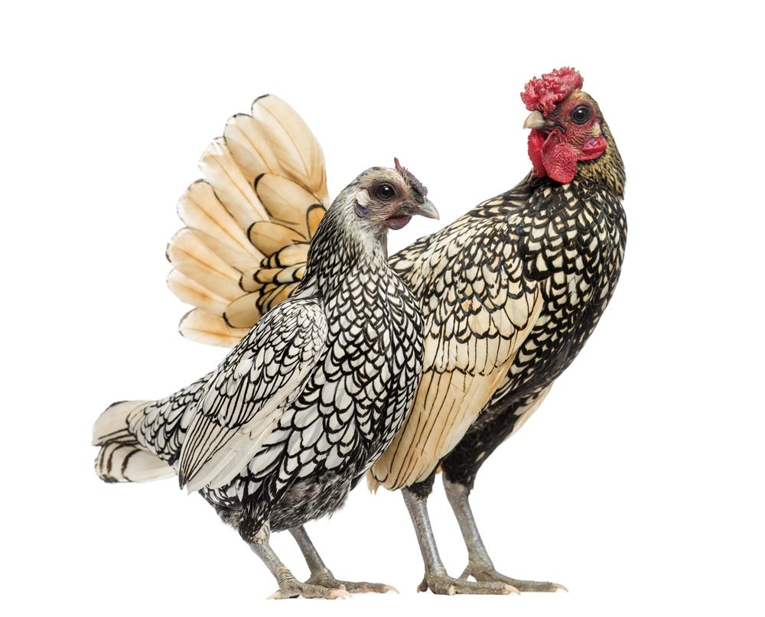

Slide 35
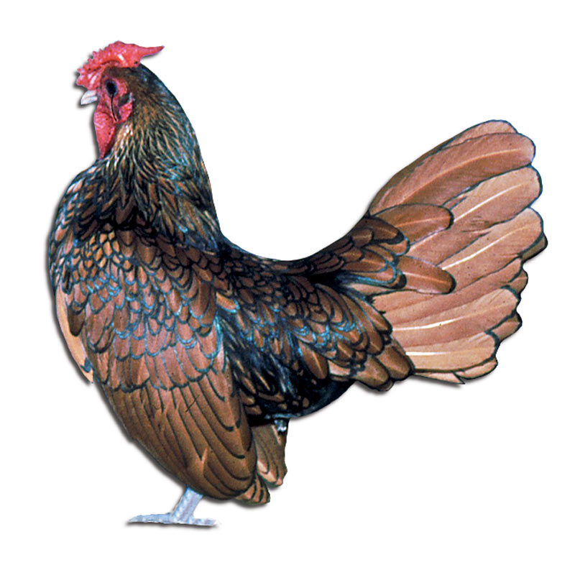

Slide 36
Feniks

Slide 37
Phoenix

Slide 38
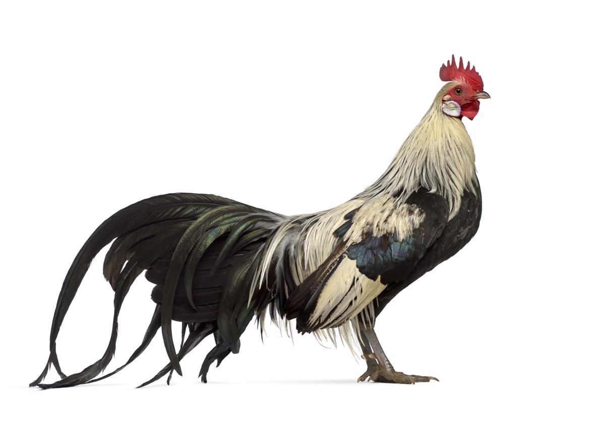

Slide 39
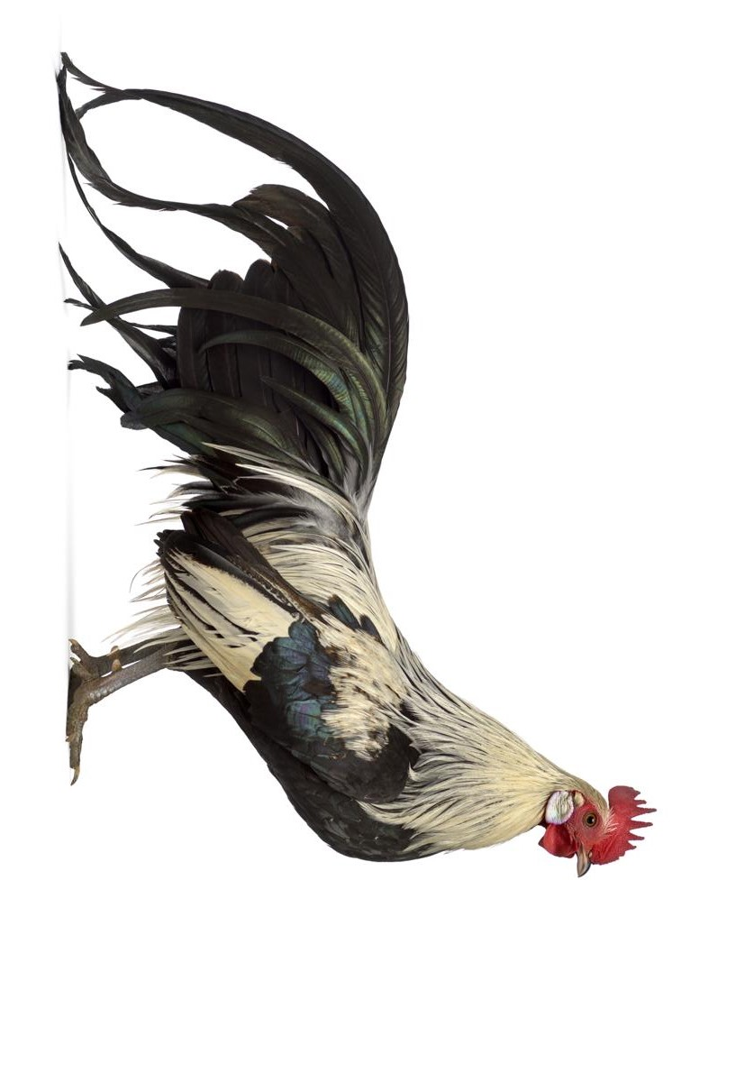

Slide 40
gołoszyjka

Slide 41
naked neck

Slide 42
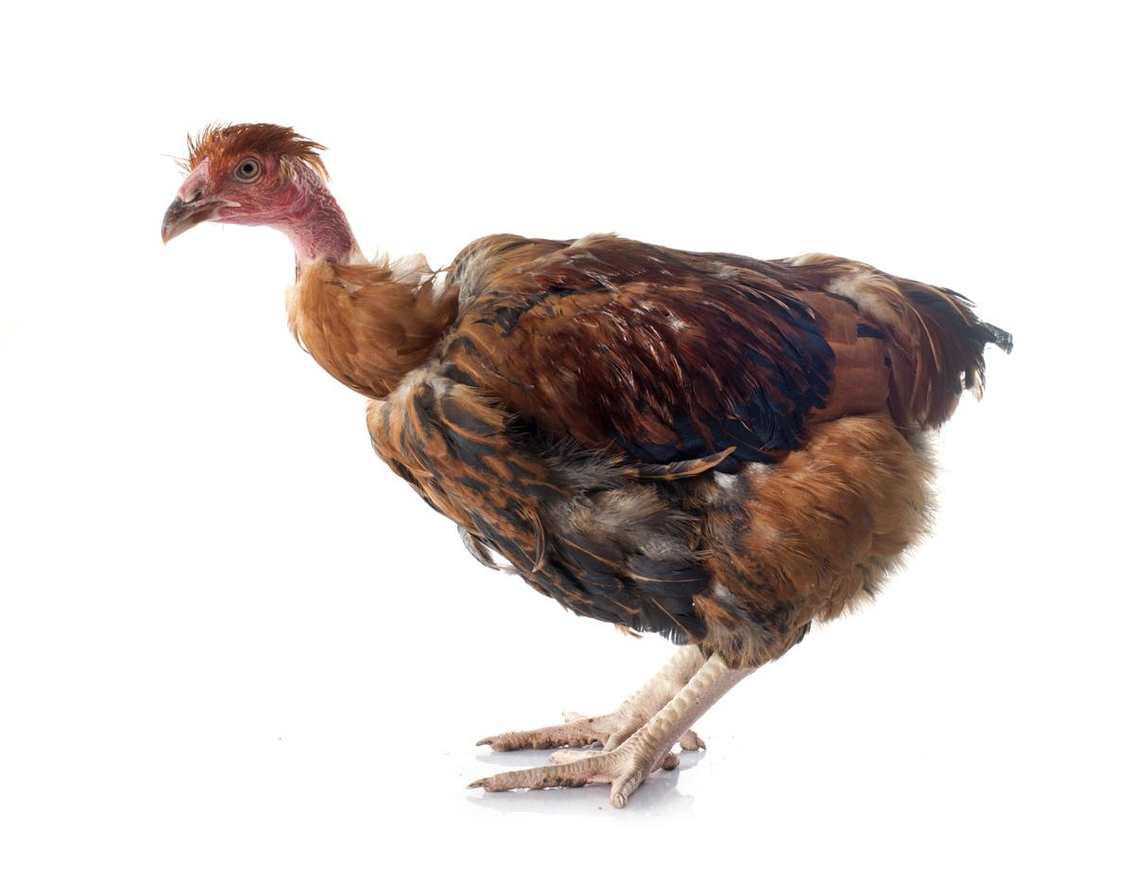

Slide 43
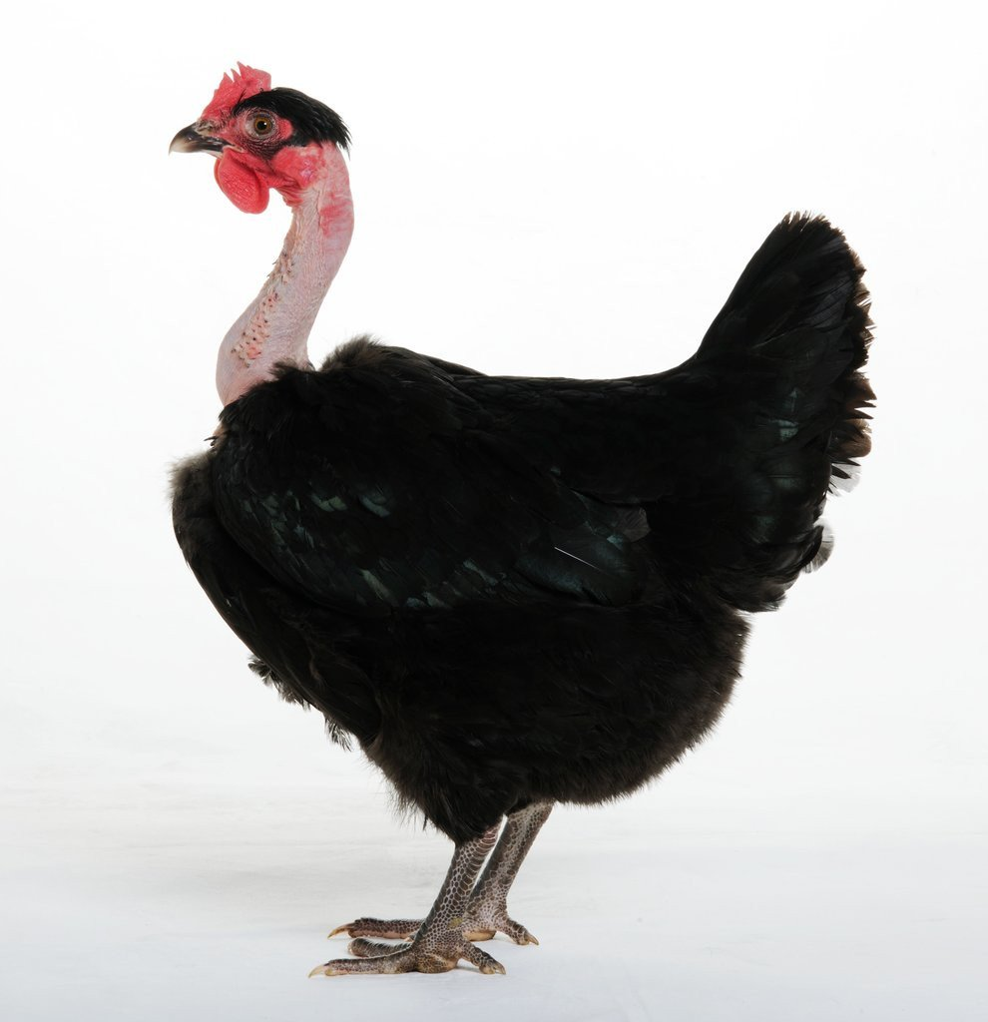

Slide 44
Brahma

Slide 45
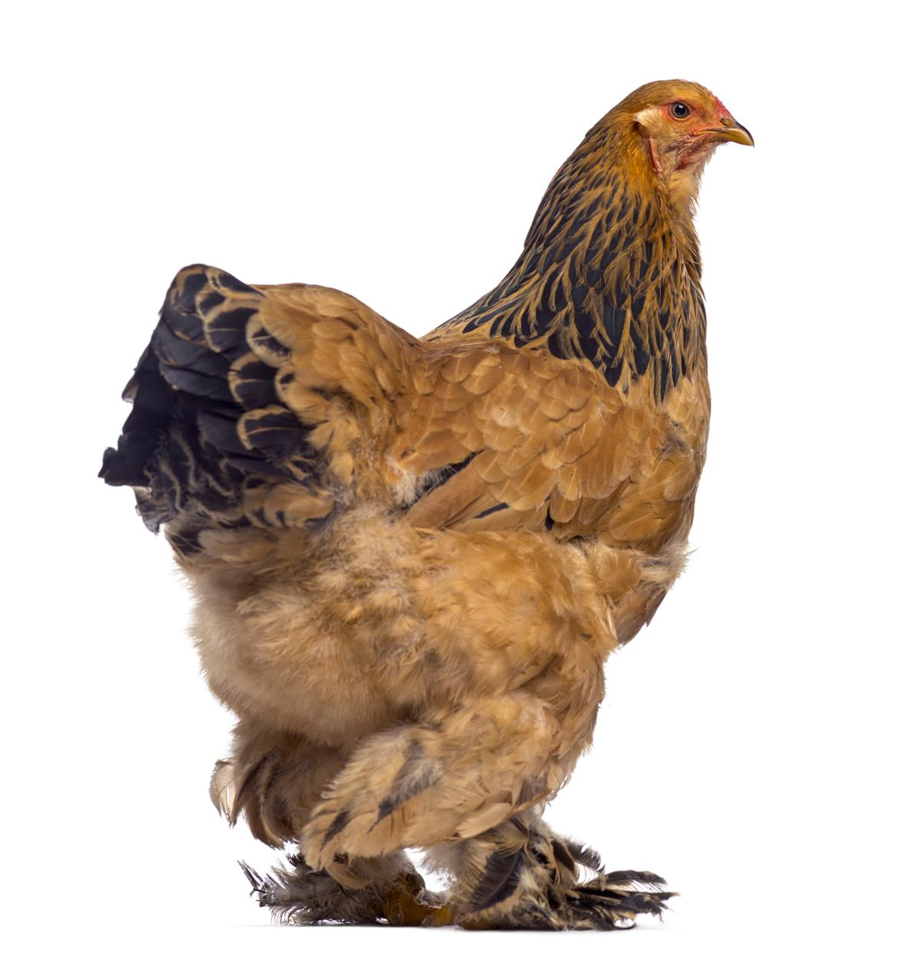

Slide 46
Cornish

Slide 47
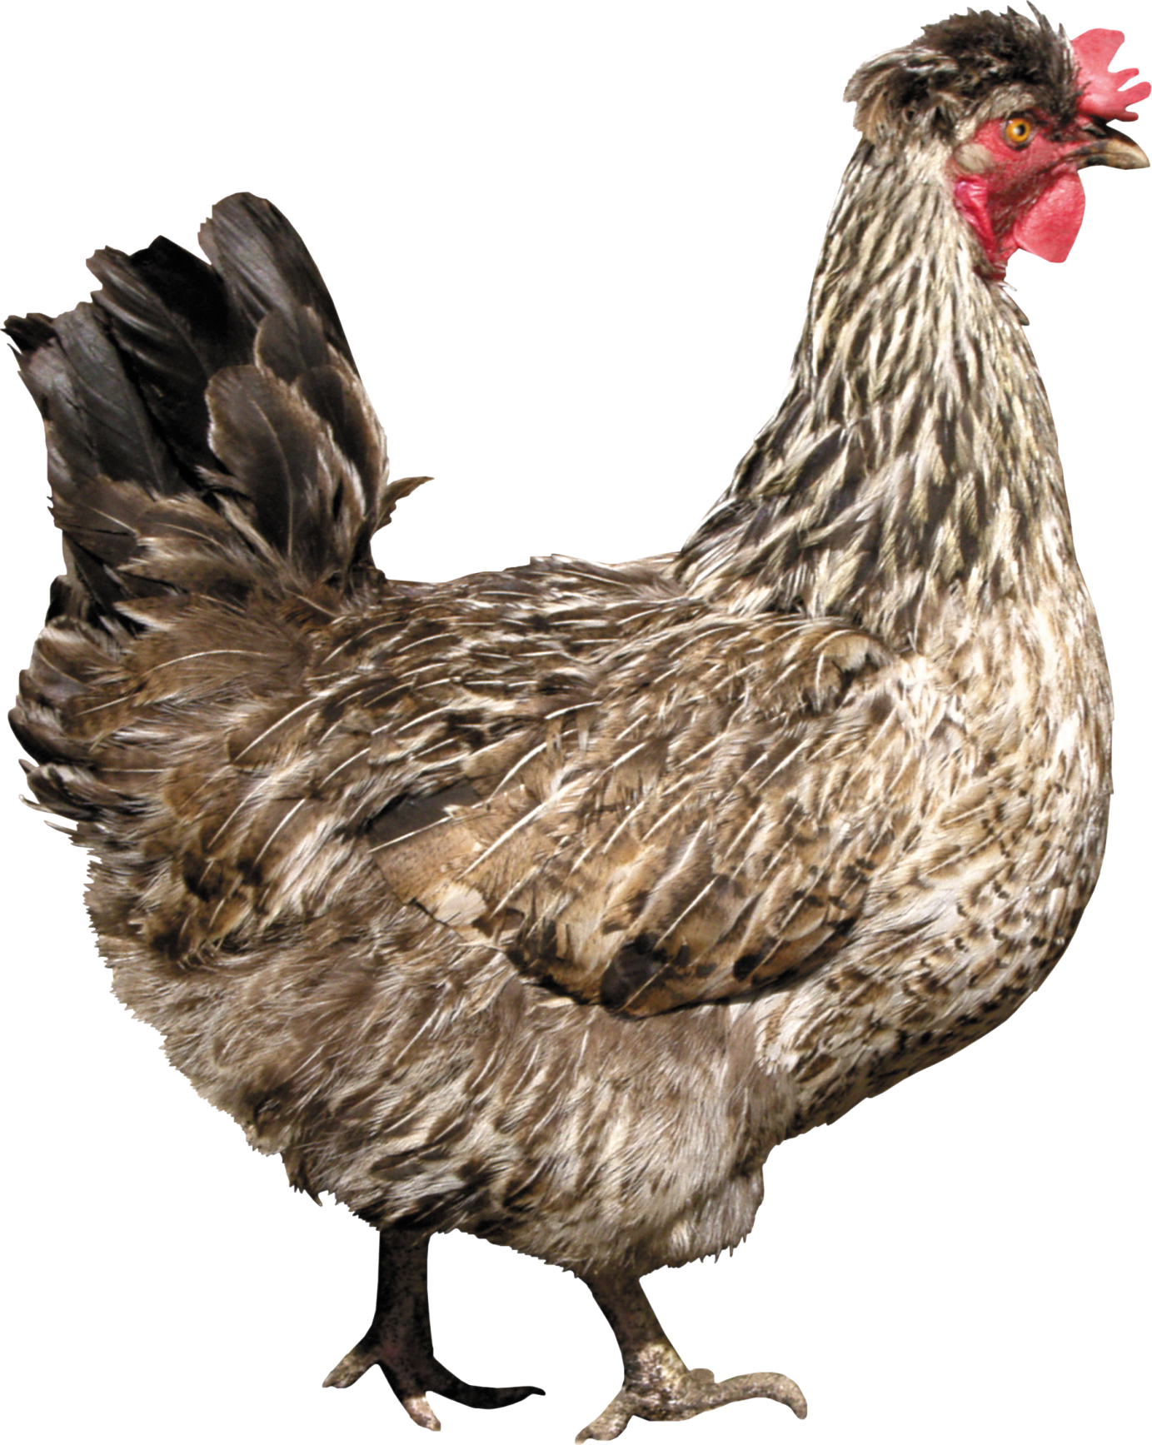

Slide 48
Cochin

Slide 49
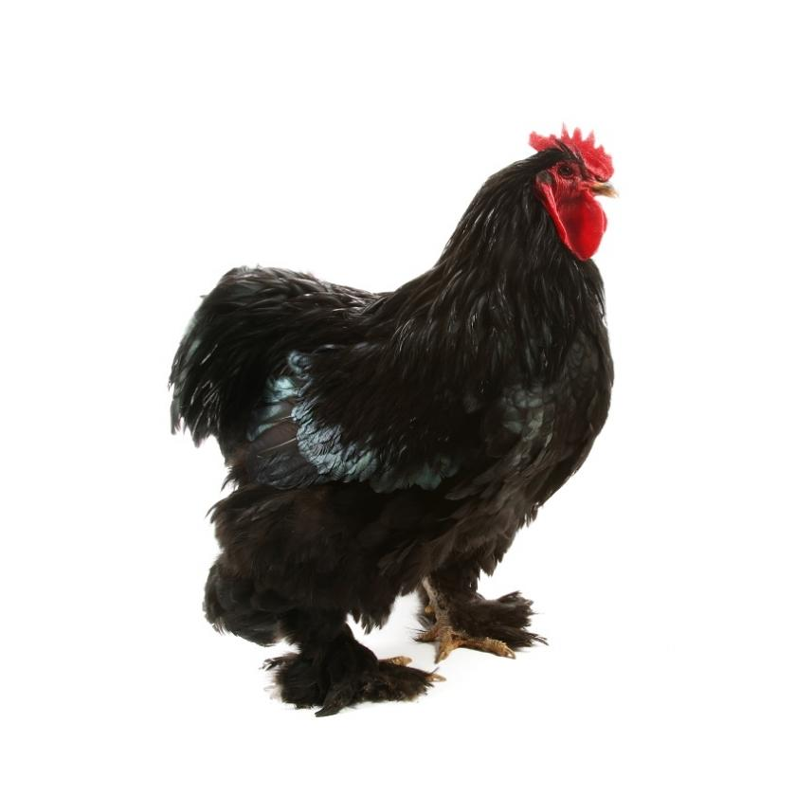

Slide 50
Barnevelder

Slide 51
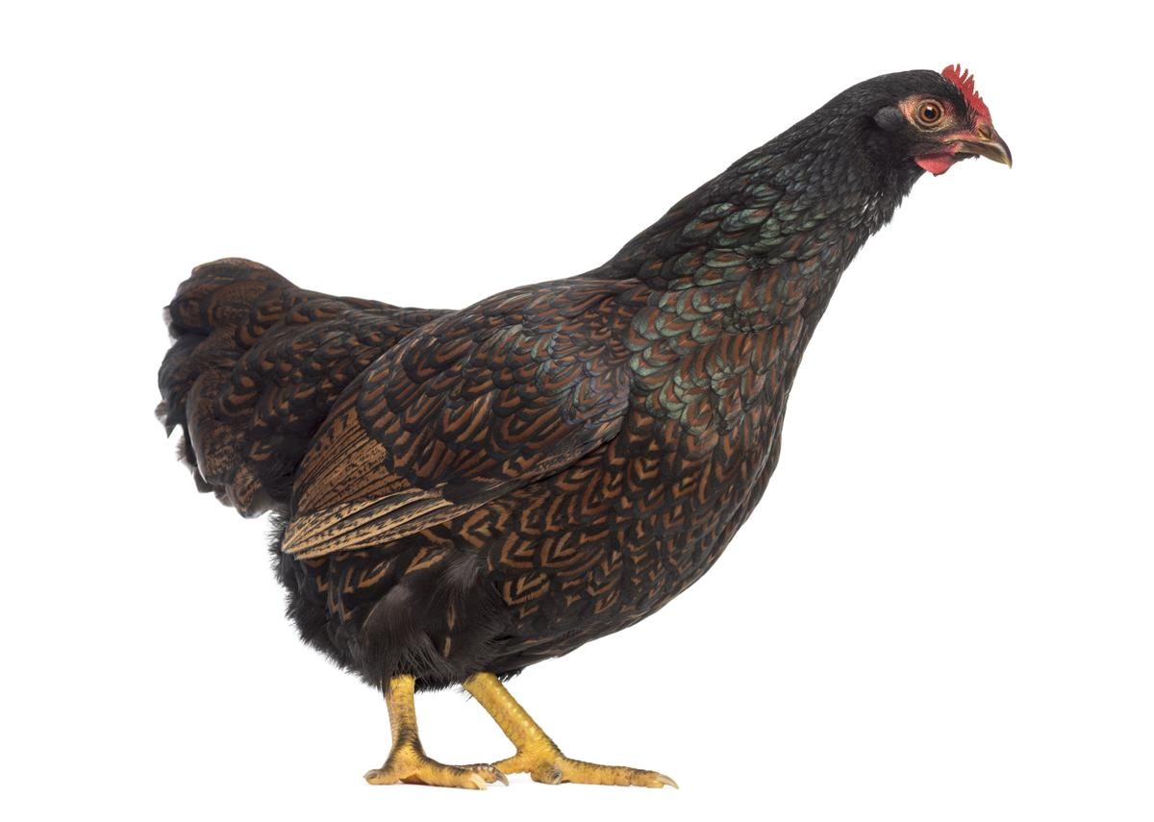

Slide 52
Wyandotte

Slide 53
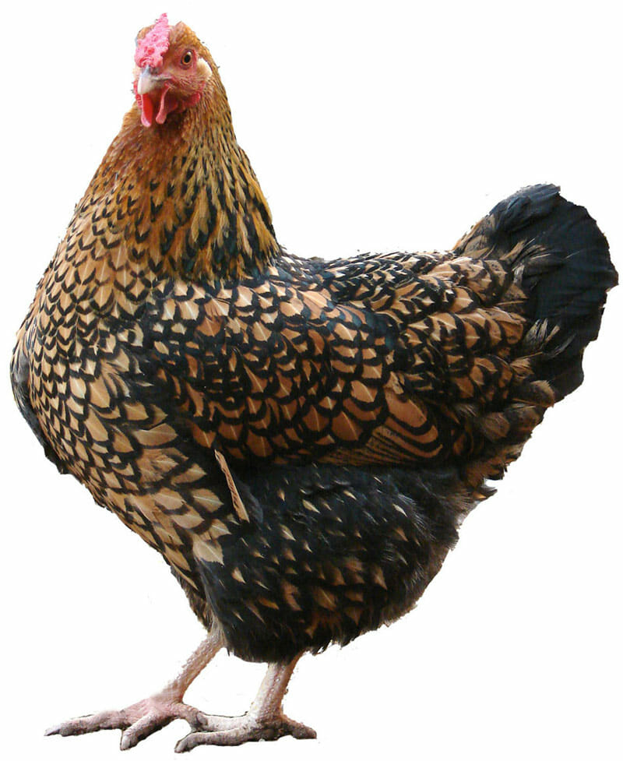

Slide 54
Plymouth rock

Slide 55
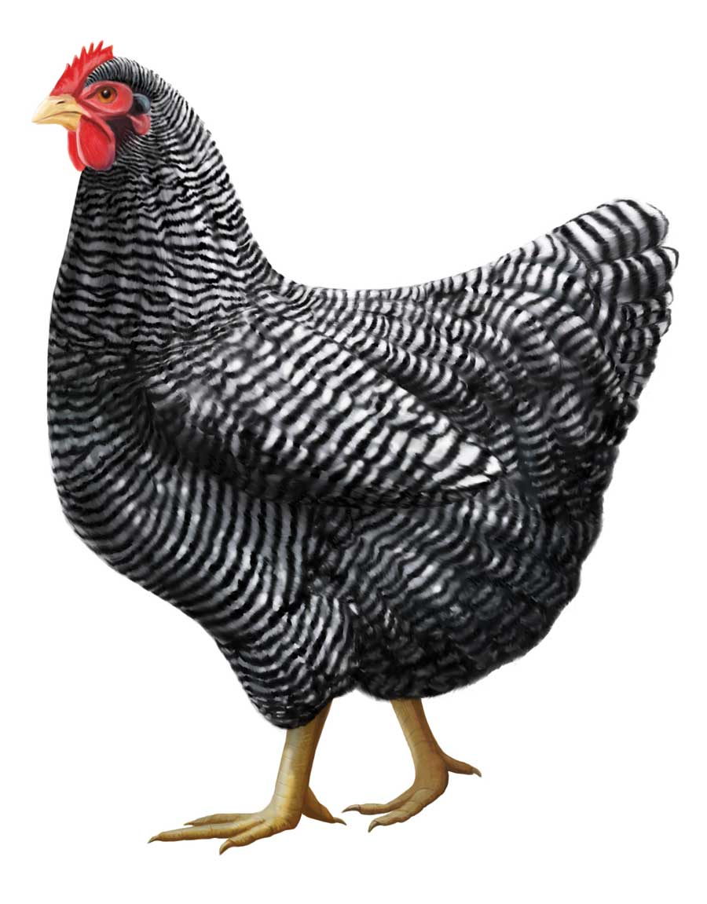

Slide 56
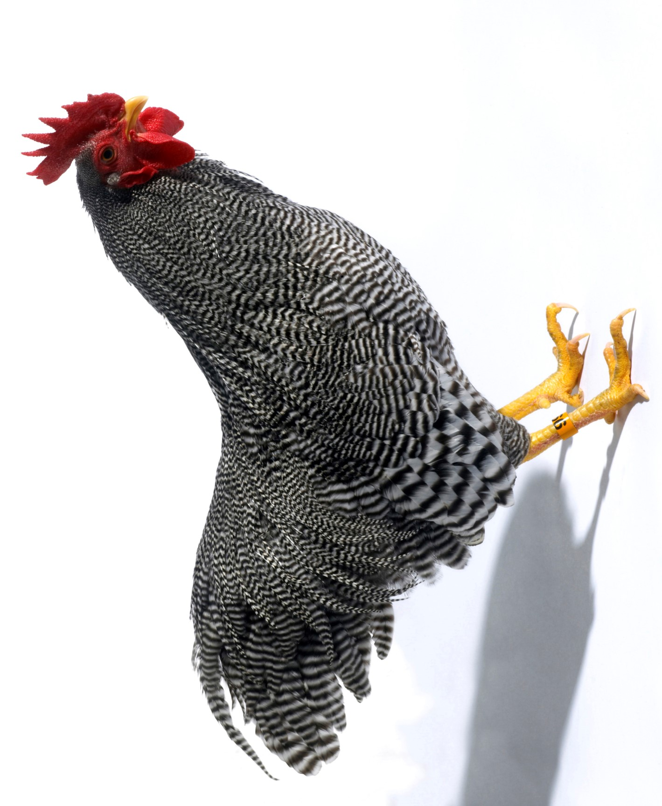

Slide 57
Orpington

Slide 58
